Slide 1
Weekly Report
2021.02.17
Hongsik Kim
Mobile & Network Intelligence Laboratory

Slide 2
WPCN: Paper
Implementation: WPCN-UAV
Paper: Multi-Agent Deep Reinforcement Learning for Distributed Resource Management in Wirelessly Powered Communication Network

Slide 3
Current Status
주간 진행 사항
구현: WPCN-UAV
Minimum Throughput Maximization for Multi-UAV Enabled WPCN: A Deep Reinforcement Learning Method
https://ieeexplore.ieee.org/stamp/stamp.jsp?arnumber=8950047&tag=1
오류 해결에 중점
실제로 Deep Learning을 training/test 하면서 발생하는 오류 수정

Slide 4
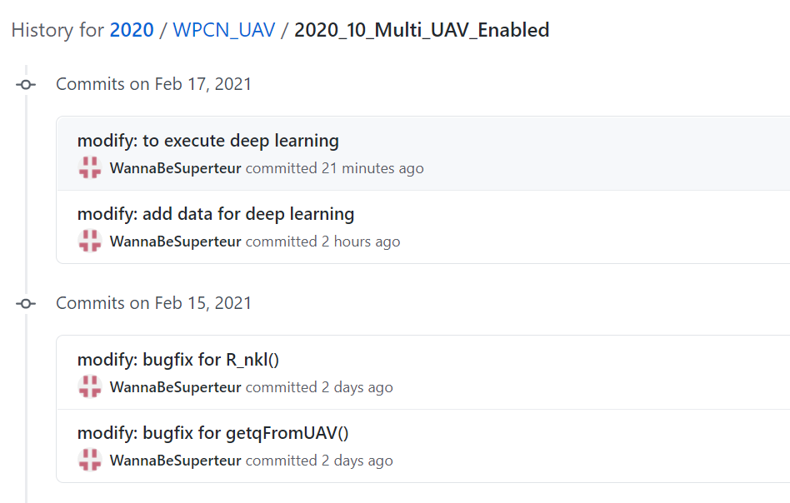
Current Status
Implementation of WPCN-UAV (bugfix)

Slide 5
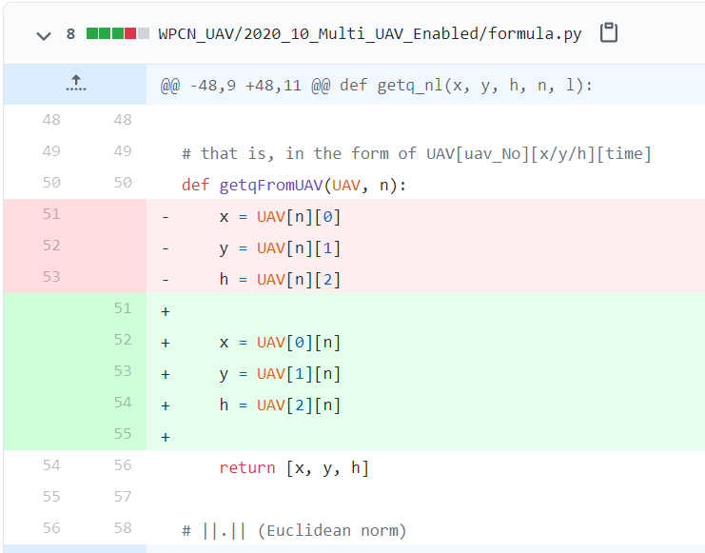
Current Status
Implementation of WPCN-UAV (bugfix)
getQFromUAV() 함수의 오류 수정 (index error)

Slide 6
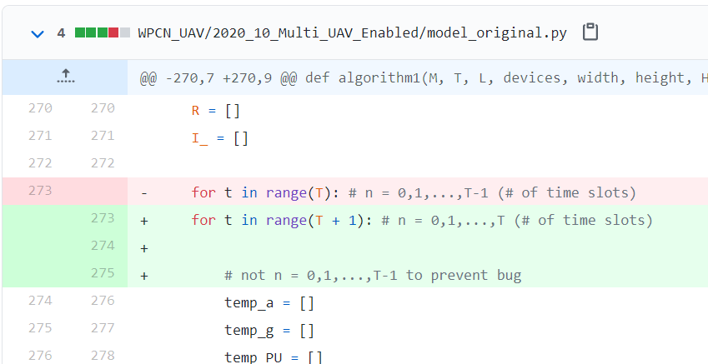
Current Status
Implementation of WPCN-UAV (bugfix)
Range(T)로 하면 마지막에 index error가 발생하여 이 오류를 방지하기 위해 Range(T+1)로 함

Slide 7
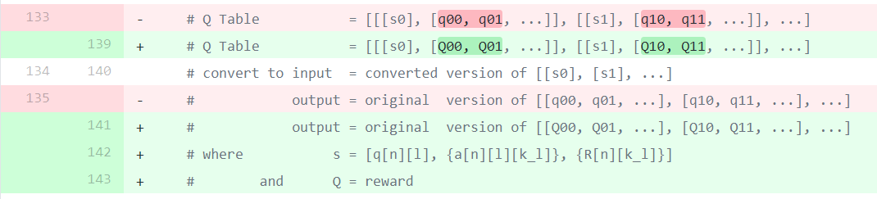
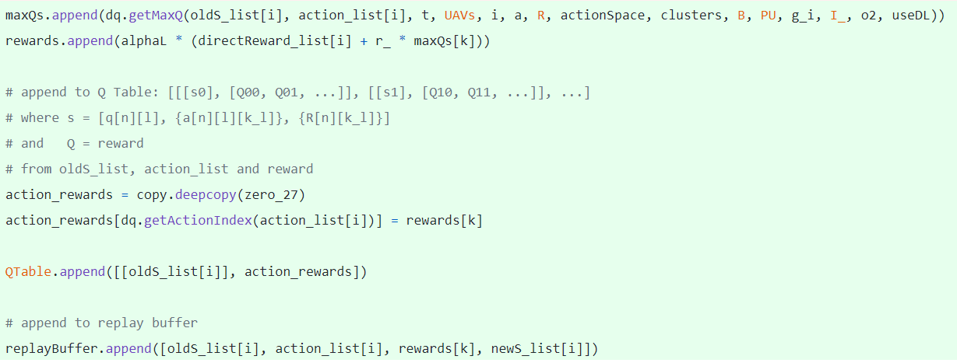
Current Status
Implementation of WPCN-UAV (bugfix)
딥러닝에 필요한 데이터를 Q Table에 추가하는 코드 작성
Q table에 추가할 데이터 형식
Q table에 데이터 추가
Replay buffer에 데이터 추가

Slide 8
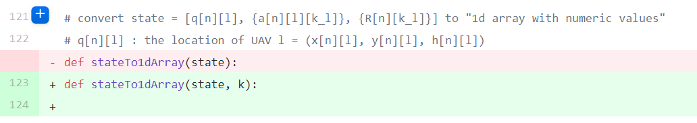
Current Status
Implementation of WPCN-UAV (bugfix)
딥러닝의 실행을 위한 코드 작성
State의 device k에 대한 정보를 1차원 배열로 flatten하는 함수
Q Table에 device의 index인 k라는 정보를 추가로 입력

Slide 9
Github
https://github.com/WannaBeSuperteur/2020/tree/master/WPCN

